Slide 1

Histórico da Programação Orientada a Objetos
No princípio era o verbo (...) Todas as coisas foram feitas por meio dele
Apresentação criada pelo prof. Gabriel Alves
https://sites.google.com/site/gabrielalvesbsi/

Slide 2
POO como tudo começou
Em 1967 foi lançada a primeira linguagem “OO”: o Simula-67
Incluiu conceitos de classes e herança
Não ganhou popularidade
Smaltalk (1969) introduziu o termo programação orientada a objetos para se referir ao uso de objetos e mensagens como principal meio para a construção dos sistemas.
Só veio a se tornar pública em 1980
Pura, usa bytecodes/VM e popularizou a OO

Slide 3
POO como tudo começou
As linguagens de programação estruturada e suas técnicas já não eram suficientes para suprir a demanda por qualidade e produtividade (anos 80).
Observou-se que a reutilização era a chave para a melhoria da qualidade e da produtividade.
Em 1985 a linguagem Eiffel foi desenvolvida com foco na qualidade do código.
Busca melhorar a produtividade dos programadores

Slide 4
POO como tudo começou
No início da década de 90, a POO ganhou popularidade com linguagens como C++ e Delphi.
A utilização de softwares com interfaces gráficas do usuário (GUI) aprimoradas estimularam a adoção da POO.
Mesmo linguagens com forte apelo visual como Delphi e VB, possuem diversos conceitos OO claros, como classes e atributos (ex.: botões e suas propriedades) e eventos (ex.: onClick).

Slide 5
POO como tudo começou
Dada a popularidade da POO, diversas linguagens incluíram o suporte à OO (Ada, BASIC, Pascal etc.)
Não foram concebidas originalmente para serem OO
Problemas de retrocompatibilidade
Manutenibilidade do código problemática

Slide 6
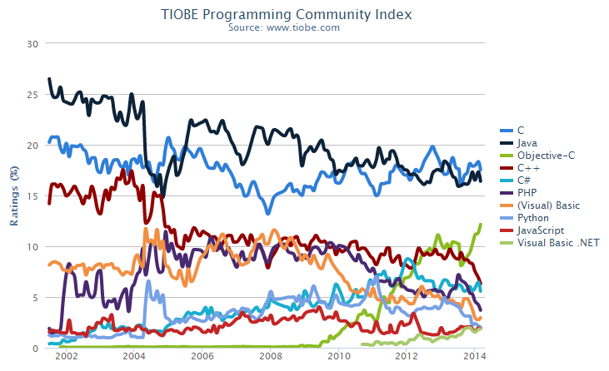
POO como tudo começou
Linguagens como Java (e posteriormente C#) ficaram cada vez mais populares
Produtividade
Manutenibilidade
Extensibilidade
Escalabidade
Fonte:
http://www.tiobe.com/index.php/content/paperinfo/tpci/index.html
Notes:
C é a única que realmente não pode ser considerada OO.

Slide 7
POO como tudo começou
Hoje em dia, cada vez mais as linguagens buscam dar suporte a diferentes paradigmas…
…mas isto já é uma conversa para o 7o. período

Slide 8




Os Elementos Básicos
Objetos, classes e suas interações

Slide 9
Os Elementos Básicos
Os 4 elementos básicos da OO são os objetos, as classes, os atributos e os métodos.
A orientação a objetos consiste em considerar os sistemas computacionais não como uma coleção estruturada de processos, mas sim como uma coleção de objetos que interagem entre si.
A interação entre os objetos é feita através de trocas de mensagens
Notes:
As mensagens são a "conversa" entre os objetos

Slide 10


Os Elementos Básicos
Objetos
Armazenam a informação dos objetos.
São instâncias de classes.
Possui um estado (informação).
Fornece operações (comportamento) que permitem que seu estado seja alterado.
Oi, meu nome é Scooby-Doo, eu sou um dogue alemão, tenho 7 anos e sou do sexo masculino.
Oi, meu nome é Ajudante de Papai Noel, eu sou um galgo inglês, ou greyhound, tenho 8 anos e sou do sexo masculino.

Slide 11


Os Elementos Básicos
Atributos
São as propriedades dos objetos do mundo real.
Possuem valores que descrevem o estado do objeto.
São os dados da estrutura de dados.
Considerando o que o Scooby-Doo e o Ajudante de Papai Noel disseram, quais seriam os atributos dos objetos?
Seriam o nome, a raça, a idade e o sexo?

Slide 12
Os Elementos Básicos
Métodos
Determinam o comportamento dos objetos.
São as ações que objetos podem realizar.
Responsáveis por alterar o estado do objeto.
São as funções e procedimentos da estrutura de dados.
Considerando o Scooby-Doo e o Ajudante de Papai Noel, que ações eles podem fazer?
latir? dormir? comer? correr?

Slide 13
Os Elementos Básicos
Classes
Representa um conjunto de objetos que possuem características e comportamentos em comum.
A definição dos atributos e métodos é feita na classe.
Os objetos são instanciados a partir da classe.
É a base da POO (apesar do nome "orientação a objetos"). Um sistema é modelado pelas suas classes e não objetos.
Qual seria a classe de Scooby-Doo e do Ajudante de Papai Noel?
Possivelmente...
cachorro?!
Quer dizer que eles são da mesma classe que a gente?
Notes:
atributo "desenho animado do qual faz parte"
Discutir sobre a possibilidade de não serem da mesma classe já que scooby e ajudante sao "irreais'.

Slide 14
Os Elementos Básicos
Resumindo
As classes são tipos abstratos de dados que definem atributos e métodos.
Os atributos são dados enquanto os métodos são as operações.
Como regra geral, os atributos devem ser alterados através dos métodos.
Os objetos são instanciados a partir das classes
Todos os objetos de uma classe possui os mesmos atributos e métodos.
Os valores dos atributos de cada objeto variam.

Slide 15
Os Elementos Básicos
Cachorro
Atributos:
String nome
int idade
String raça
char sexo
Representação do Sistema
Classe
Métodos:
latir
dormir
comer
correr
Objetos
Cachorro
nome | "Scooby-Doo"
idade | 7
raça | "Dogue Alemão"
sexo | M
Cachorro
nome | "Ajudante de Papai Noel"
idade | 8
raça | "Galgo inglês"
sexo | M

Slide 16
Os Elementos Básicos
É possível fazer com que o tipo de um atributo seja outro objeto.
Cachorro
Coleira
Atributos:
String nome
int idade
String raça
char sexo
Coleira coleira
Atributos:
String gravação
String material
double preco
Métodos:
latir
dormir
comer
correr

Slide 17
Os Elementos Básicos
Outra forma de representar a associação entre os objetos.
Relacionamento entre dois objetos.
Cachorro
Coleira
Atributos:
String nome
int idade
String raça
char sexo
Atributos:
String gravação
double preco
coleira
Métodos:
latir
dormir
comer
correr

Slide 18
ATENÇÃO!!!
As notações visuais para classes e objetos não seguiram um notação padrão de forma proposital.
A notação padrão é a Unified Modeling Language (UML) que veremos em outra mais adiante.

Slide 19

Java: Hello World
Oi. Eu sou o Duke. E sou o mascote Java.
Notes:
Falar que alguns associam o duke ao simbolo de startrek

Slide 20

Java: Hello World
Declaração para uma classe
public class Application {
public static void main(String[] args) {
System.out.println("Hello World");
}
}
Vamos utilizar um pouco mais de OO
>Hello World
>
Declaração do método utilizado para executar a aplicação.

Slide 21
Java: Hello World
public class HelloWorld {
private String nome;
public void setNome(String nome) {
this.nome = nome;
}
public String getNome() {
return nome;
}
public void imprimir() {
System.out.println("Olá " + this.getNome() + ". Você acabou de fazer seu primeiro Hello World em Java. Parabéns.");
}
}
Declaração de atributo
Declaração de método
Declaração de método

Slide 22
Java: Hello World
public class Application {
public static void main(String[] args) {
HelloWorld helloWorld = new HelloWorld();
helloWorld.setNome("Gabriel");
helloWorld.imprimir();
HelloWorld helloWorld2 = new HelloWorld();
helloWorld2.setNome("Ana");
helloWorld2.imprimir();
}
}
>Olá Gabriel. Você acabou de fazer seu primeiro Hello World em Java. Parabéns.
>Olá Ana. Você acabou de fazer seu primeiro Hello World em Java. Parabéns.
>

Slide 23
Java: Hello World
P. Por que o nome das classes estão coma primeira letra maiúscula e os métodos e atributos não?
R. Este é o padrão de codificação Java. Não dará erro se você não usar, mas diferentemente do que sua mãe lhe ensinou, neste caso, se todo mundo faz faça também.
P. Por que os métodos e as classes têm a palavra public antes e o atributo tem a palavra private?
R. Public significa que todos podem acessar e private significa que apenas o próprio dono pode acessar. Por exemplo, a classe HelloWorld e o seu método setNome foram acessados a partir da classe Application. Porém, a classe Application não conseguiria acessar o atributo nome da classe HelloWorld diretamente. Já os métodos da própria classe HelloWorld possuem acesso a este atributo.

Slide 24
Java: Hello World
P. O que é a palavra this utilizada no método setNome de HelloWorld?
R. O this é utilizado para fazer referência à instância (objeto) atual. Como o parâmetro nome e o atributo nome são homônimos, é obrigatório o uso do this. O código de setNome quer dizer: Altere o valor do atributo nome do objeto atual com o valor do parâmetro nome. Note que o método getNome não precisou utilizar o this já que não havia nenhuma outra variável homônima a nome no seu escopo.
P. Por que o método setNome tem void antes de seu nome?
R. Em Java, todos os subprogramas são funções. Logo, todos precisam declarar o tipo de retorno. A palavra reservada void é utilizada para indicar que o método não retorna nenhum valor. Observe que no corpo do método nenhum valor é retornado. Já o método getNome declara o tipo de retorno String e seu corpo utiliza a palavra reservada return para retornar o valor do atributo nome.

Slide 25
Java: Hello World
P. Por que o método main da classe Application tem a palavra static antes do tipo de retorno?
R. A palavra static é utilizada para indicar que o membro é da classe e não dos seus objetos. Caso a classe Application fosse instanciada, todos os objetos compartilhariam o mesmo método main, diferentemente do que ocorre com os métodos setNome e getNome de HelloWorld. Por isso, membros estáticos não conseguem acessar membros de instância. Por exemplo, se o método imprimir de HelloWorld fosse estático, ele não coseguiria acessar o atributo nome do objeto. O static é especialmente útil para a declaração de constantes, mas veremos isso mais adiante.

Slide 26
Java: Hello World
EXERCÍCIO
1) No método main de Application, crie mais uma instância de HelloWorld e passe um valor diferente para o método setNome antes de imprimir.
2) No método main de Application, crie mais uma instância de HelloWorld e não chame o método setNome antes de imprimir.
3) Altere o sistema para sempre imprimir a hora atual (APENAS A HORA, MINUTO E SEGUNDOS) antes de imprimir a mensagem do funcionário. Ex.:
15:34:59 - Olá Gabriel. Você acabou de fazer seu primeiro Hello World em Java. Parabéns.
15:35:00 - Olá Gabriel Alves. Você acabou de fazer seu primeiro Hello World em Java. Parabéns.

Slide 27
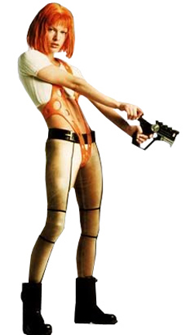
O Quinto Elemento
Criando objetos

Slide 28
O Quinto Elemento
Construtores
São "pseudo" métodos responsáveis por criar objetos da classe
A sua assinatura depende da linguagem utilizada
Em Java e C++ são homônimos à classe
Em Python possui a assinatura __init__()
Chamados sempre que um objeto da classe é criado
Permitem customizar o comportamento ao instanciar os objetos da classe
Sempre retornam uma instância da classe (mesmo que não declarem o tipo de retorno
Podem possuir parâmetros
Um "sexto elemento" das linguagens OO são os destrutores (chamados ao destruir um objeto)
Notes:
-Cada linguagem pode possuir uma forma própria de declarar seus destrutores. Em java, utiliza-se o método "protected void finalize()" declarado em Object e que pode ser sobrescrito.

Slide 29
O Quinto Elemento
No exemplo do slide 20, a classe HelloWorld é instanciada utilizando o construtor padrão (sem argumentos)
Em Java, caso construtor não seja declarado explicitamente, a classe possuirá um construtor padrão (sem parâmetros)
Caso algum construtor seja declarado, o construtor sem parâmetros precisa ser declarado explicitamente (se necessário)

Slide 30
Java: Construtores
Declaração do construtor padrão, atribuindo um valor padrão ao atributo.
public class HelloWorld {
private String nome;
public HelloWorld() {
this.nome = "Sem Nome";
}
public HelloWorld(String nome) {
this.nome = nome;
}
...
}
Declaração de um construtor que já atribui um valor ao atributo nome do objeto.

Slide 31
Java: Construtores
public class Application {
public static void main(String[] args) {
HelloWorld helloWorld1 = new HelloWorld();
HelloWorld helloWorld2 =
new HelloWorld("Gabriel Alves");
helloWorld1.imprimir();
helloWorld2.imprimir();
}
}
>Olá Sem Nome. Você acabou de fazer seu primeiro Hello World em Java. Parabéns.
>Olá Gabriel Alves. Você acabou de fazer seu primeiro Hello World em Java. Parabéns.
>

Slide 32

Elementos de Classes
Compartilhando atributos e métodos

Slide 33
Elementos de Classes
Atributos e métodos podem ser declarados como sendo da classe e não dos objetos
São denominados estáticos
Economizam memória
Não podem acessar elementos de instância (nomes e métodos não estáticos)
Podem ser utilizados quando não há necessidade de acessar atributos ou métodos das instâncias
Denomina-se mensagem, a chamada a um método de um objeto (ou de uma classe)

Slide 34
Java: Elementos Estáticos
public class Cachorro {
private String nome;
private static final String NOME_CIENTIFICO =
"Canis lupus familiaris";
public String getNome() {
return nome;
}
public void setNome(String nome) {
this.nome = nome;
}
public static String getNomeCientifico() {
return NOME_CIENTIFICO;
}
}
Declaração de atributo estático (neste caso é uma constante devido ao final)
Declaração do método estático

Slide 35
Java: Elementos Estáticos
public class Application {
public static void main(String[] args) {
Cachorro c1 = new Cachorro();
c1.setNome("Rex");
Cachorro c2 = new Cachorro();
c2.setNome("Totó");
System.out.println(Cachorro.
getNomeCientifico() +
": " + c1.getNome());
System.out.println(Cachorro.
getNomeCientifico() +
": " + c2.getNome());
}
}
>Canis lupus familiaris: Rex
>Canis lupus familiaris: Totó
>

Slide 36
Java: Elementos Estáticos
Esquema gráfico para o compartilhamento dos elementos estáticos na memória no exemplo anterior
MEMORIA 1 @12345 | Class | NOME_CIENTIFICO | getNomeCientifico
 | Cahorro | Canis lupus familiaris | corpo do método
MEMÓRIA 2 @23456
Class | @12345
nome | Rex
getNome | corpo do método
setNome | corpo do método
MEMÓRIA 3 @34567
Class | @12345
nome | Totó
getNome | corpo do método
setNome | corpo do método

Slide 37

Java: Desafio
EXERCÍCIO
Crie uma classe que seja capaz de informar quantos objetos do seu tipo já foram criados.

Slide 38
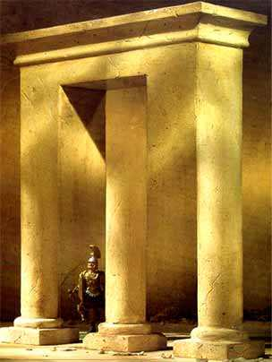
Os 3 pilares da programação orientada a objetos
É comum encontrar o termo fundamentos

Slide 39
Prólogo

Slide 40


Slide 41


Slide 42

O que isso tem a ver com software???
Por que será que as mentiras não funcionaram???
Notes:
Figura: O pensador de Rodin

Slide 43
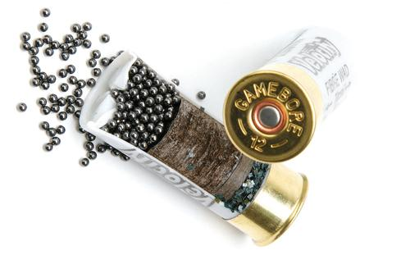
Encapsulamento
Os 3 Pilares da POO
Muito além dos "gets" e "sets"

Slide 44
Encapsulamento
encapsular
en.cap.su.lar
(en+cápsula+ar²) vtd 1 Circundar, rodear de uma cápsula. vtd 2 Incluir, proteger em uma cápsula ou como em uma cápsula. vtd 3 V capsular. vpr 4Rodear-se de uma cápsula ou com o que se parece a uma cápsula.

Slide 45
Encapsulamento
Hiding internal state and requiring all interaction to be performed through an object's methods is known as data encapsulation - a fundamental principle of object-oriented programming - Tutorial Java
...serve para controlar o acesso aos atributos e métodos de uma classe. É uma forma eficiente de proteger os dados manipulados dentro da classe, além de determinar onde esta classe poderá ser manipulada - Java Magazine
...acontece quando você oculta partes de seus dados do resto da sua aplicação e limita a capacidade de outras partes do código acessarem esses dados - Use a cabeça! Análise e Projeto OO

Slide 46
Encapsulamento
Nas histórias apresentadas no prólogo, os problemas ocorreram porque a informação não estava bem protegida (rosto sujo de chocolate, ligação realizada na hora e lugar errados), ou porque terceiros tinham uma informação que não deviam ter (amiga que sabia da lipo).
O encapsulamento procura fazer com o software o que as pessoas deveriam ter feito nas histórias do prólogo: fazer com que os objetos protejam as suas informações e agrupar as informações de forma coesa nos objetos devidos.

Slide 47
Encapsulamento
Nosso exemplo
public class Funcionario {
public String nome;
public double salario;
public double custo;
}

Slide 48
Encapsulamento
Nosso exemplo
public class Application {
public static void main(String[] args) {
Funcionario ze = new Funcionario();
ze.nome = "Zé";
ze.salario = 1000;
ze.custo = 1300;
System.out.println(ze.nome + " ganha " +
ze.salario + " e tem um custo de " +
ze.custo );
Funcionario joao = new Funcionario();
joao.nome = "João";
joao.salario = 2000;
joao.custo = 2600;
System.out.println(joao.nome + " ganha " +
joao.salario + " e tem um custo de " +
joao.custo );
}
}
>Zé ganha 1000.00 e tem um custo de 1300.00
>João ganha 2000.00 e tem um custo de 2600.00
>
A aplicação acessa diretamente os atributos dos funcionários.
Mas, qual é o problema disso?
Não é mais rápido?

Slide 49
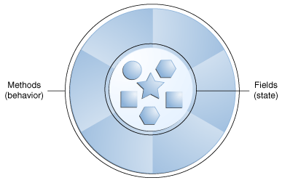

Encapsulamento
Em um objeto bem encapsulado, os atributos só devem ser acessados por outros objetos a partir dos seus métodos
Funcionario
Métodos
(comportamento)
Atributos
(estado)
Application
setNome
getNome
Zé
main

Slide 50
Encapsulamento
Problemas com o nosso exemplo
Classes externas alteram todos os atributos do funcionário diretamente
No Brasil o custo é considerado como 1,8 do valor do salário. Portanto, o valor do custo está errado.
E se alguma classe esquecer de alterar o custo após alterar o salário do funcionário?
E se o percentual do custo mudar?
Outros?

Slide 51
Encapsulamento
EXERCÍCIO
Altere o código das classes Funcionario e Application tal que:
-O valor do custo será sempre 1,8 vezes o salário.
-Exista apenas uma forma de alterar o salário do funcionário.

Slide 52
Encapsulamento
Em Java, constantes são declaradas com letras maiúsculas e as palavras separadas por "_".
A palavra final indica que seu valor não pode ser alterado.
Nosso exemplo (encapsulado)
public class Funcionario {
private static final double PERCENTUAL_CUSTO = 1.8;
private String nome;
private double salario;
private double custo;
public void setNome(String nome) {
this.nome = nome;
}
public void setSalario(double salario) {
this.salario = salario;
this.custo = salario * PERCENTUAL_CUSTO;
}
public String getNome() { return this.nome; }
public double getSalario() { return this.salario; }
public double getCusto() { return this.custo; }
}

Slide 53
Encapsulamento
Este código se repetindo não parece ser nada bom... e se encapsularmos ele?
Nosso exemplo (encapsulado)
public class Application {
public static void main(String[] args) {
Funcionario ze = new Funcionario();
ze.setNome("Zé");
ze.setSalario(1000);
System.out.println(ze.getNome() + " ganha " +
ze.getSalario() + " e tem um custo de " +
ze.getCusto() );
Funcionario joao = new Funcionario();
joao.setNome("João");
joao.setSalario(2000);
System.out.println(joao.getNome() + " ganha " +
joao.getSalario() + " e tem um custo de " +
joao.getCusto() );
}
}
>Zé ganha 1000.00 e tem um custo de 1800.00
>João ganha 2000.00 e tem um custo de 3600.00
>

Slide 54
Encapsulamento
Nosso exemplo (encapsulado mais ainda)
public class Funcionario {
...
public void imprimir() {
System.out.println(this.getNome() + " ganha " +
this.getSalario() + " e tem um custo de " +
this.getCusto() );
}
}

Slide 55
Encapsulamento
Nosso exemplo (encapsulado mais ainda)
public class Application {
public static void main(String[] args) {
Funcionario ze = new Funcionario();
ze.setNome("Zé");
ze.setSalario(1000);
ze.imprimir();
Funcionario joao = new Funcionario();
joao.setNome("João");
joao.setSalario(2000);
joao.imprimir();
}
}
>Zé ganha 1000.00 e tem um custo de 1800.00
>João ganha 2000.00 e tem um custo de 3600.00
>

Slide 56
Encapsulamento
É comum resumir o encapsulamento com o ato de colocar os atributos como private e criar métodos de acesso públicos para eles. Porém, o encapsulamento também envolve o agrupamento do código fonte em de acordo com a responsabilidade dos objetos, tornando-os coesos.

Slide 57
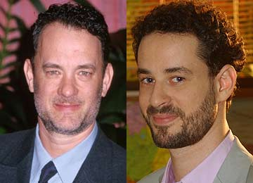
Herança
Os 3 Pilares da POO
Família êh! Família áh! Família...

Slide 58
Herança
herança
he.ran.ça
sf (lat haerentia, com alteração do infixo) 1 Aquilo que se herda por disposição testamentária ou por via de sucessão. 2 Dir Conjunto dos bens e direitos, ativos e passivos, que uma pessoa deixa ao morrer. 3 Legado. 4 Sucessão. 5 BiolCaracteres ou qualidades que o ser recebe por transmissão de qualquer dos genitores. 6 Biol Transmissão de caracteres ou qualidades de qualquer dos ascendentes aos descendentes; hereditariedade. 7 Inform Em programação orientada a objetos, ação de passar as características de uma classe ou tipo de dado para outro, chamada de descendente.

Slide 59
Herança
A class that is derived from another class is called a subclass (also a derived class, extended class, or child class). The class from which the subclass is derived is called a superclass (also a base class or a parent class) - The Java Tutorial
...permite criar novas classes a partir de classes já existentes, aproveitando-se das características existentes na classe a ser estendida - Java Magazine
...acontece quando uma classe herda o comportamento de outra e pode então alterá-lo, se necessário - Use a cabeça! Análise e Projeto OO
Vamos esquecer isto... por enquanto

Slide 60
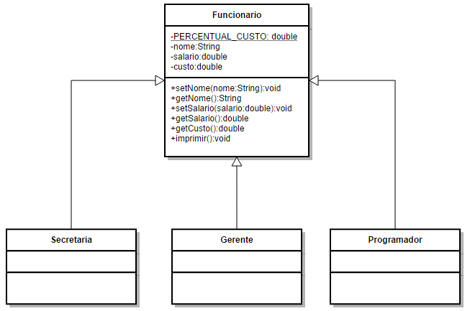
Herança
Unified Modeling Language (UML)
Mais
Abstrato
Menos
Abstrato
Notes:
-Um modelo tem que fazer o que se propõe e não seguir um formalismo
-Em alguns casos (ex.: geração de código) é necessário utilizar o formalismo para garantir a geração do código

Slide 61
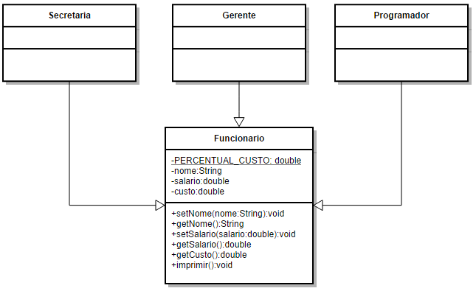
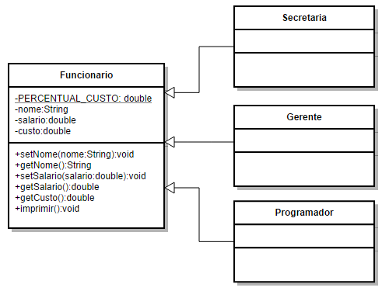
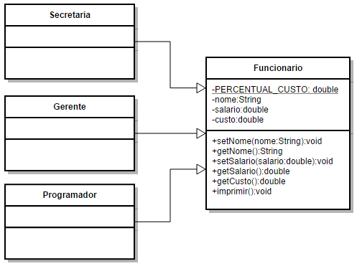
Herança
O posicionamento não é importante!

Slide 62
Herança
O que será que um programador tem de diferente? E um gerente? E uma secretária?
Nosso exemplo (agora com herança)
public class Funcionario {
...
//NENHUMA ALTERAÇÃO NECESSÁRIA
}
public class Programador extends Funcionario {
...
//inserir código aqui
}
public class Gerente extends Funcionario {
...
//inserir código aqui
}
public class Secretaria extends Funcionario {
...
//inserir código aqui
}

Slide 63
Herança
Nosso exemplo (com heraça)
public class Application {
public static void main(String[] args) {
...
Programador roberto = new Programador();
roberto.setNome("Roberto");
roberto.setSalario(1000);
roberto.imprimir();
}
}
>Roberto ganha 1000.00 e tem um custo de 1800.00
>

Slide 64
Herança
EXERCÍCIO
1) Altere o código das classes Programador, Gerente e Secretária para que cada classe possua pelo menos um atributo diferente.
2) Crie uma classe para representar um analista de sistemas (inclua pelo menos um atributo).
Os atributos devem possuir tipos diferentes e fazer sentido semântico. Crie pelo menos um atributo que seja uma coleção.

Slide 65



Notação UML
A direção não é importante, mas a seta sim!
Generalização
public class Gerente extends Funcionario {
}
Associação
public class Gerente {
private Funcionario funcionario;
}
Dependência
public class Gerente {
public void metodo1(Funcionario funcionario) {...}
public void metodo2() {
Funcionario funcionario;
...
}
}

Slide 66
ATENÇÃO!!!
Posteriormente voltaremos ao tópico herança para tratar de dois assuntos importantes:
1) É possível herdar de mais de uma classe? Como poderia implementar um "programalista"?
2) Não use herança, use composição (associação). TER UM É MELHOR QUE SER UM.

Slide 67

Polimorfismo
Os 3 Pilares da POO
As diferenças entre os filhos e os pais
Notes:
Figura: caso real de um casal de negros que deu a luz a uma criança branca. a mutação genética não gerou um albinismo.

Slide 68
Polimorfismo
polimorfismo
po.li.mor.fis.mo
sm (poli¹+morfo¹+ismo) 1 Propriedade ou estado do que é polimorfo. 2 BiolExistência de uma espécie sob várias formas, independentemente das variações de sexo: abelhas, formigas, térmites. 3 Propriedade de cristalização em duas ou mais formas fundamentais.
polimorfo
po.li.mor.fo
adj (poli¹+morfo¹) 1 Que se apresenta ou ocorre sob formas diversas. 2 Que assume ou passa por várias formas, fases etc. 3 Crist Que cristaliza em duas ou mais formas fundamentais.

Slide 69
Polimorfismo
Subclasses of a class can define their own unique behaviors and yet share some of the same functionality of the parent class - The Java Tutorial
...princípio pelo qual classes derivadas de uma mesma superclasse podem invocar métodos que têm a mesma identificação, assinatura, mas comportamentos distintos, especializados para cada classe derivada, usando para tanto uma referência a um objeto do tipo da superclasse (...) Denota uma situação na qual um objeto pode se comportar de maneiras diferentes ao receber uma mensagem, dependendo do seu tipo de criação - Java Magazine

Slide 70
Polimorfismo
...está intimamente ligado à herança. Quando uma classe herda de outra, então o polimorfismo permite que uma subclasse substitua a superclasse - Use a cabeça! Análise e Projeto OO

Slide 71
Polimorfismo
Existem três tipos de polimorfismo:
Polimorfismo de Inclusão, polimorfismo de subtipo. Relacionado ao polimorfismo de tempo de execução (dynamic polymorphism)
Polimorfismo ad hoc, sobrecarga de função (function overloading), ou sobrecarga de operador (operator overloading)
Polimorfismo paramétrico ou Programação Genérica (Generic Programming ou simplemente Generics)

Slide 72
Polimorfismo
Polimorfismo de subtipo
É muitas vezes tratado simplesmente como polimorfismo
Ocorre quando se cria uma variável, função ou um objeto que pode assumir mais de uma forma

Slide 73
Polimorfismo
Todo Programador é um Funcionario, mas nem todo Funcionario é um Programador.
Polimorfismo de subtipo
Em java, o casting implícito ocorre quando se atribui uma variável A a uma variável B, sendo A uma subclasse de B.
public class Application {
public static void main(String[] args) {
...
Funcionario ze = new Funcionario();
Gerente joao = new Gerente();
Gerente claudia = new Gerente();
Funcionario ana = new Secretaria();
Funcionario roberto = new Programador();
Programador auxRoberto = roberto;//ERRO DE COMPILAÇÃO
}
}
Casting implícito

Slide 74
Polimorfismo
O casting explícito também é útil para converter tipos primitivos:
double dDois = 2.0;
short sDois = (short)dDois;
float fDois = (float)dDois;
Polimorfismo de subtipo
O casting explícito (ou simplesmente casting) ocorre quando se deseja atribuir uma variável A a uma variável B, sendo A uma superclasse de B.
public class Application {
public static void main(String[] args) {
Funcionario ze = new Funcionario();
Gerente joao = new Gerente();
Gerente claudia = new Gerente();
Funcionario ana = new Secretaria();
Funcionario roberto = new Programador();
Programador auxRoberto = (Programador)roberto;
}
}
Casting explícito

Slide 75
Polimorfismo
CUIDADO COM O CASTING EXPLÍCITO!
public class Application {
public static void main(String[] args) {
Funcionario ze = new Funcionario();
Funcionario joao = new Gerente();
Gerente claudia = new Gerente();
Funcionario ana = new Secretaria();
Programador roberto = new Programador();
Funcionario auxRoberto = roberto;
Secretaria auxAna = (Secretaria)ana;
Programador auxClaudia =
(Programador)claudia;//ERRO DE COMPILAÇÃO!
Secretaria auxJoao = (Secretaria)joao;//ERRO DE EXECUÇÃO!
Secretaria auxZe = (Secretaria)ze;//ERRO DE EXECUÇÃO!
}
}

Slide 76

Polimorfismo
@#$*&!!
E agora... como posso alterar rapidamente o programa para ir logo pra casa?
Nosso exemplo
Chefe, então o custo dos gerentes será igual ao salário?
Eu acho que vou ter que alterar todo o programa. Qual é o meu deadline?
MAS JÁ SÃO 8:30 DA NOITE!!!
Nossa... não havia notado como está tarde. Vou indo que minha mulher está esperando. Boa noite.
Nossa empresa vai contratar todos os gerentes como PJ.
Exato!
A folha de ponto vai rodar amanhã de manhã...

Slide 77

Polimorfismo
O método getPercentualCusto está definido nas classes Funcionario e Gerente?
Nosso exemplo (polimórfico)
O que é esse final?
public class Funcionario {
...
public final void setSalario(double salario) {
this.salario = salario;
this.custo = salario * getPercentualCusto();
}
protected double getPercentualCusto() {
return 1.8;
}
}
public class Gerente extends Funcionario {
protected double getPercentualCusto() {
return 1.0;
}
}
Vamos por partes...
O que é esse protected?
Por que eu não crio um setSalario em Gerente e altero salario e custo diretamente?

Slide 78
Polimorfismo
P. O método getPercentualCusto está definido nas classes Funcionario e Gerente?
R. Sim. Esta é a base do polimorfismo de tempo de execução (dynamic polymorphism): a sobrescrita (override) de métodos. Com isso, subclasses podem sobrescrever os métodos das superclasses com o objetivo de alterar o seu comportamento. Isto ocorre devido à vinculação dinâmica (dynamic binding). No nosso exemplo, a classe Gerente sobrescreveu o método getPercentualCusto da classe Funcionario com o objetivo de alterar o seu comportamento. Enquanto na classe Funcionario este método retorna o valor 1,8, na classe Gerente, este retorna o valor 1,0. Com isso, o cálculo do custo feito dentro do método setSalario, terá um comportamento diferente caso o funcionário seja um gerente. Desta forma, a classe que chamar o método setSalario de um objeto, não precisa checar se ele é um gerente ou não, antes de alterar o custo. Esta lógica fica transparente para os "clientes" da classe Funcionario e suas subclasses.

Slide 79
Polimorfismo
P. Por que eu não crio um setSalario em Gerente e altero salario e custo diretamente?
R. Os atributos salario e custo são privados e da classe Funcionario. Mesmo Gerente sendo uma subclasse de funcionário, isto não lhe garante acesso aos membros privados da superclasse. Por isso, foi necessário declarar o método getPercentualCusto na classe Funcionario com o objetivo de permitir que este seja redefinido (sobrescrito) por qualquer subclasse de Funcionario.

Slide 80
Polimorfismo
P. O que é esse protected?
R. O método getPercentualCusto foi criado com o único objetivo de auxiliar no cálculo do atributo custo, que só deve ser alterado dentro do método setSalario. Por isso, nenhuma classe deve chamá-lo diretamente. Apenas as subclasses de Funcionario devem sobrescrevê-lo, se necessário. O modificador de acesso protected garante que apenas subclasses e classes do mesmo pacote possam chamar o método. Este modificador também pode ser utilizado nos mesmos locais (classes e atributos) que os demais modificadores (private, public e package).
P. O que é esse final?
R. O método setSalario definido na classe Funcionario sempre deverá possuir o mesmo comportamento. Sua lógica foi montada para que as subclases sobrescrevessem o método getPercentualCusto para alterar o valor que é atribuido ao custo sempre com base no salário alterado. Para evitar que qualquer subclasse de Funcionario altere o comportamento do método setSalario, utiliza-se a palavra reservada final. Assim, o método setSalario não poderá ser sobrescrito.

Slide 81
Polimorfismo
Nosso exemplo (polimórfico)
public class Application {
public static void main(String[] args) {
Funcionario ze = new Funcionario();
ze.setNome("Zé");
ze.setSalario(1000);
ze.imprimir();
Funcionario joao = new Gerente();
joao.setNome("João");
joao.setSalario(3000);
joao.imprimir();
}
}
>Zé ganha 1000.00 e tem um custo de 1800.00
>João ganha 3000.00 e tem um custo de 3000.00
>

Slide 82
Polimorfismo
Nosso exemplo (polimórfico)
No exemplo anterior, a classe Application cria diretamente os objetos Funcionario e Gerente. Por isso, pode não ficar clara a importância do polimorfismo. Mas e se esses objetos fossem consultados e se desejasse alterar o salário de um deles? Como saber com qual classe estariamos lidando? Precisariamos saber com qual classe estariamos lidando?

Slide 83
Polimorfismo
Nosso exemplo (polimórfico com "consulta")
Zé e João vão receber um aumento de 10%...
public class Application {
public static void main(String[] args) {
...
//a variável bd possui os métodos de acesso aos dados
//armazenados. vamos nos abstrair de como ela foi
//obtida e como a aplicação armazena seus dados.
Funcionario f = bd.consultarFuncionario("Zé");
f.setSalario(f.getSalario()*1.1);
f.imprimir();
f = bd.consultarFuncionario("João");
f.setSalario(f.getSalario()*1.1);
f.imprimir();
}
}
>Zé ganha 1100.00 e tem um custo de 1980.00
>João ganha 3300.00 e tem um custo de 3300.00
>

Slide 84
Polimorfismo
EXERCÍCIO
1) Sobrescreva o método imprimir em cada subclasse, para apresentar os dados da subclasse depois do conteúdo impresso pela superclasse.
2) Altere a classe Application para criar um objeto da classe Funcionario e um de cada subclasse, imprimindo os dados de cada um deles.
3) Altere o código da aplicação para:
-Incluir um método com o nome "aumento" que dê um aumento de 10% no salário
-Incluir um método com o nome "aumento" que receba o percentual de aumento do salário

Slide 85
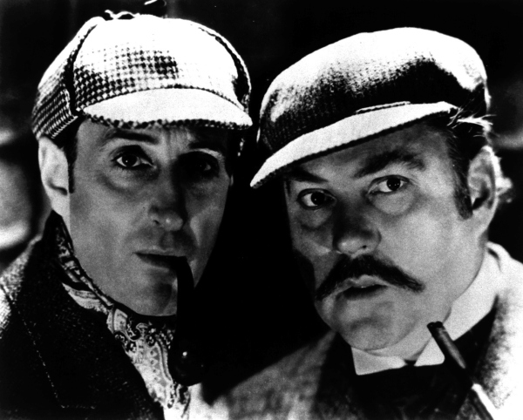
Polimorfismo
Polimorfismo ad hoc
Também conhecido como polimorfismo de sobrecarga.
No nosso exemplo, utilizamos o operador "+" para concatenar strings no método imprimir da classe Funcionario. Este operador também pode ser utilizado para efetuar somas entre tipos numéricos diferentes (int, float, double etc). Neste caso a linguagem Java suporta a sobrecarga do operador "+".
Será que eu também posso fazer isso com os métodos das classes??
Elementar meu caro Watson

Slide 86
Polimorfismo
Nosso exemplo (com polimorfismo ad hoc)
public class Funcionario {
...
public void setAumento(double percentual) {
double mult = (100.0+percentual)/100.0;
this.setSalario(this.getSalario()*mult);
}
public void setAumento(String percentual) {
double d = Double.parseDouble(percentual);
this.setAumento(d);
}
public void setAumento() {
this.setAumento(10.0);
}
}
Sobrecarga do método setAumento
Reaproveitamento! Caso a lógica para dar o aumento seja alterada, não será necessário alterar os dois métodos. Alguns ficariam tentados a fazer:
public void setAumento() {
this.setSalario(this.getSalario()*1.1);
}
REAPROVEITAMENTO CTRL+C, CTRL+V NÃO É REAPROVEITAMENTO!
continua...

Slide 87
Polimorfismo
Nosso exemplo (com polimorfismo ad hoc)
...continuação
public class Application {
public static void main(String[] args) {
Funcionario ze = new Funcionario();
ze.setNome("Zé")
ze.setSalario(1000.0);
ze.setAumento();
ze.imprimir();
Funcionario joao = new Funcionario();
joao.setNome("João")
joao.setSalario(1000.0);
joao.setAumento(15.0);
joao.imprimir();
}
}
>Zé ganha 1100.00 e tem um custo de 1980.00
>João ganha 1150.00 e tem um custo de 2070.00
>

Slide 88
Polimorfismo
Na sobrescrita (override) está para polimorfismo de subtipo assim como a sobrecarga (overload) está para o polimorfismo ad hoc.
Na sobrescrita, o método tem mesma assinatura (nome, tipo e ordem dos parâmetros) e tipo de retorno.
Na sobrecarga, o método tem o mesmo nome, mas tipo e/ou ordem dos parâmetros diferentes.
O tipo de retorno pode mudar ou não.

Slide 89
Polimorfismo
EXERCÍCIO
1) Faça uma sobrecarga do método imprimir que inclua um cabeçalho¹ (passado como parâmetro) antes do conteúdo do método atual.
2) Faça uma sobrecarga do método imprimir que inclua um rodapé² (passado como parâmetro) depois do conteúdo do método atual.
3) Faça uma sobrecarga do método imprimir que inclua um cabeçalho¹ e um rodapé² (passados como parâmetro) antes e depois, respectivamente, do conteúdo do método atual.
Obs.: Por fim, deverá haver 4 métodos: um que imprime apenas o texto; um que imprime o cabeçalho e o texto; um que imprime o cabeçalho, o texto e o rodapé, e; um que imprime o texto e o rodapé.
1. Texto a ser incluído antes do texto originalmente exibido pelo método imprimir.
2. Texto a ser incluído após o texto originalmente exibido pelo método imprimir.

Slide 90
Polimorfismo
Polimorfismo paramétrico
Funções ou tipos de dados podem ser definidos genericamente para que possam suportar valores idênticos sem depender de seu tipo.
Essas funções e tipos de dados são chamados funções genéricas e tipos de dados genéricos respectivamente e formam a base da programação genérica.
Permite a checagem de tipos em tempo de compilação.

Slide 91
Polimorfismo
Um exemplo em Java
public class Application {
public static void main(String[] args) {
ArrayList strings1 = new ArrayList();
strings1.add("Zé");
strings1.add("João");
strings1.add("José");
strings1.add(1000);//Não ocorre nenhum erro
ArrayList<String> strings2 = new ArrayList<String>();
strings2.add("Zé");
strings2.add("João");
strings2.add("José");
strings2.add(1000);//ERRO DE COMPILAÇÃO!
}
}

Slide 92
Os 3 4 pilares da programação orientada a objetos

Slide 93
Prólogo

Slide 94
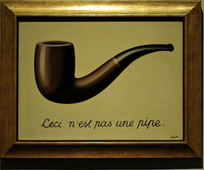
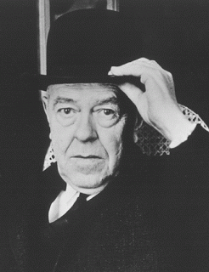

CLARO QUE NÃO É UM CACHIMBO! Tente encher ele com fumo...
René, como você pode dizer que isto não é um cachimbo?
Isto não é um cachimbo.

Slide 95
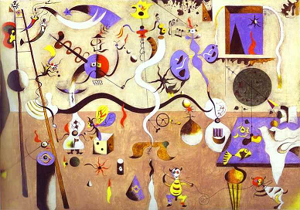
Abstração
Os 3 4 Pilares da POO
Representando o imprescindível e protegendo o que for possível
Notes:
Figura: O "Carnaval de Arlequim" de Miró

Slide 96
Abstração
abstração
abs.tra.ção
sf (lat abstractione) 1 Ato ou efeito de abstrair ou abstrair-se. 2 Consideração das qualidades independentemente dos objetos a que pertencem. 3 Ideia metafísica, teoria demasiado vaga que não pode receber aplicação. 4Concentração, meditação; alheamento do espírito. 5 Psicol Processo pelo qual se isolam atributos de um objeto, considerando os que certos grupos de objetos tenham em comum. 6 Filos Operação pela qual o espírito considera separadamente coisas inseparáveis na natureza. 7 Quím Extração ou separação por meio de evaporação, de princípios que estavam unidos quimicamente a outra substância. sf pl Conjeturas sem fundamento real; devaneios, quimeras, sonhos, utopias; descuidos, esquecimentos.

Slide 97
Abstração
...é uma visão ou representação de uma entidade, que inclui apenas seus atributos mais importantes(...) ela permite que se colete instâncias de entidades em grupos cujos atributos comuns das mesmas não precisam ser considerados(...) Dentro dos grupos, somente os atributos que distinguem os elementos individuais precisam ser considerados. - Conceitos de linguagens de programação (R. SEBESTA)
É a capacidade de recriar os objetos do mundo real em um programa, mas levando em consideração somente o relevante ao mesmo. - DevMedia (http://www.devmedia.com.br/programacao-orientada-a-objeto-parte-i/16521#ixzz2SnIMNuyB)

Slide 98
Abstração
Existem dois tipos principais de abstração: abstração de processos e abstração de dados.
A abstração de processos se refere aos subprogramas (ex.: funções, procedimentos e métodos) e manipuladores de exceção que fornecem uma funcionalidade sem expor como ela é feita.

Slide 99
Abstração
A abstração de dados se refere aos tipos abstratos de dados (TAD) (ex.: filas, pilhas e classes)/estruturas de dados que encapsulam os dados e fornecem operações para acessá-los.
A abstração de dados está diretamente ligada à abstração de processos, já que os TADs precisam de subprogramas que forneçam funcionalidades (ex.: incluir elemento, excluir elemento e alterar atributo).

Slide 100
Abstração
O nosso funcionário é um funcionário de verdade? Ele se comunica, produz, qual seu horário, qual sua altura, peso, idade? Precisamos modelar tudo isso? O que estamos modelando? Onde queremos chegar?

Slide 101
Outros conceitos importantes

Slide 102

Herança Múltipla
Um só filho com vários pais
Notes:
Figura: na foto temos o caso de "uma filha com duas maes" caso de uma norte americana que deu a luz à sua neta, tendo sido a gestante de um óvulo fecundado da filha com o genro

Slide 103
Herança Múltipla
A herança múltipla ocorre quando uma classe possui mais de uma superclasse.
Muitas linguagens não provêm suporte para a herança múltipla (incluindo Java)
Eficiência: este é o menor dos problemas da herança múltipla. Ocorre pois em geral é necessário realizar uma operação extra para cada método vinculado dinamicamente (polimorfismo de tempo de execução com o override de métodos).
Complexidade: colisão de nomes dos atributos, herança diamante, induz a criação de modelos complexos, maior dependência entre as classes e pior manutenibilidade.

Slide 104
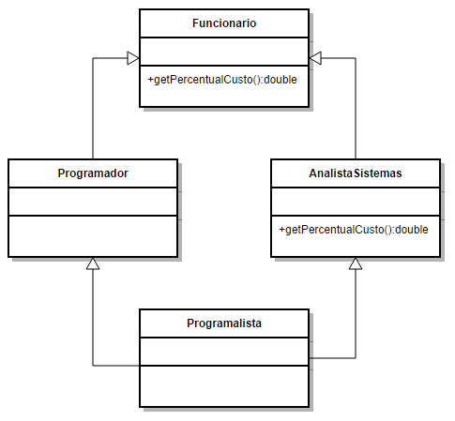
Herança Múltipla
Programalista p = new Programalista();
p.getPercentualCusto();
Este é o percentual do custo do analista ou do programador?
Notes:
Algumas linguagens permitem que se inclua diretivas que indiquem qual será o método a ser chamado. O principal problema para se evitar a herança múltipla é realmente a dificuldade em se manter o modelo. Ou seja, a complexidade não compensa os ganhos.

Slide 105

Pacotes
Organizando o seu código

Slide 106
Pacotes
Os pacotes são úteis para organizar o código fonte.
Pacotes agrupam arquivos, classes e outros pacotes.
Quando um pacote A está dentro de um pacote B, diz-se que A é um subpacote de B

Slide 107
Pacotes
Os pacotes também têm a função de diferenciar classes homônimas criadas por pessoas/projetos diferentes
As classes java.util.Date e java.sql.Date possuem o mesmo nome. Apesar disso, elas são diferentes, pois estão em pacotes diferentes.

Slide 108
Pacotes
Em Java, a estrutura dos pacotes é refletida na estrutura de diretórios do sistema operacional.
Exemplo: Suponha que o código fonte de um sistema está sendo desenvolvido no diretório [DIR]. Suponha que uma classe A que esteja no pacote com.empresa.projeto. O arquivo A.java, deverá estar localizado em:
[DIR]\com\empresa\projeto\A.java

Slide 109

Pacotes
Oi, eu estava fazendo um sistema bancário. Já tenho diversas classes todas em um mesmo lugar e agora está confuso para achar o que quero. Você pode me ajudar a organizar melhor meu programa? As classes estão aí ao lado.
Estado
Gerente
TransacaoFinanceira
Poupanca
Funcionario
Pessoa
Cliente
Pais
ContaCorrente
Moeda

Slide 110
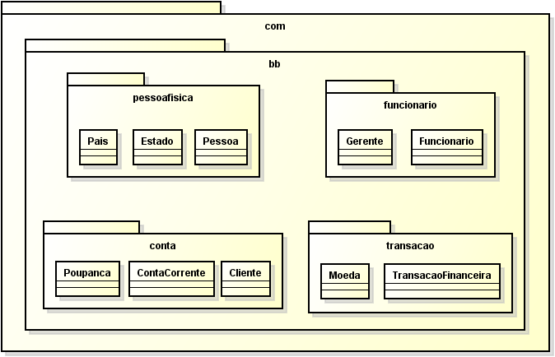

Pacotes
Em Java, os pacotes devem ter todas as letras minúsculas, mesmo quando possuem mais de uma palavra. Apesar de não ser obrigatório, isto garante o mesmo comportamento entre sistemas operacionais que diferenciam diretórios com letras maiúsculas e minúsculas.
Agora sim. O sistema ficou bem melhor. Obrigado!

Slide 111
Pacotes
Nosso exemplo (agora com pacotes)
package com.bb.funcionario;
public class Funcionario {
...
}
É assim que se declara o pacote em Java.
package com.bb;
import com.bb.funcionario.*;
public class Application {
...
}
É assim que se importa as classes de um pacote em Java.
Caso quizesse importar apenas a classe Funcionario, utilizaria-se:
import com.bb.funcionario.Funcionario;

Slide 112
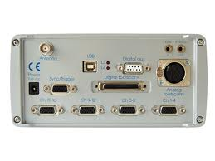
Interfaces
A parte de plástico é a interface para o aparelho.
Só sei que sei que nada sei
Será que todas estas entradas são fornecidas por uma única placa ou por várias?
Notes:
Para o usuário do equipamento da figura, não é necessário saber o que há dentro do equipamento, uma vez que o componente expõe as entradas que o usuário pode utilizar.

Slide 113
Interfaces
Define as operações da classe, independentemente da sua implementação.
Permite a definição de comportamentos semelhantes para classes que não pertencem à mesma hierarquia.
Permite que classes que de hierarquias diferentes reutilizem código.

Slide 114
Interfaces
Linguagens como Java utilizam o conceito de interface para suprir a falta da herança múltipla.
São especialmente úteis em situações em que a implementação muda muito.
Alguns advogam que todas as classes deveriam ser definidas em função de interfaces
Exagero (mas nem tanto)

Slide 115
Interfaces
Mas como vou conseguir unificar o custo de coisas tão diferentes assim? E como posso saber que funcionarios devem possuir "senioridade"?
Nosso exemplo
Preciso que o sistema que me diga o custo da empresa, incluindo os funcionários, os insumos e o material de escritório.
Ah... também preciso que o sistema me informe a senioridade de todos os funcionários que sejam de cargos técnicos. E é pra ontem.
TV!

Slide 116
Interfaces
Nosso exemplo
<<interface>>
ObjetoDeCusto
getCusto(): double
Funcionario
Insumos
MaterialEscritorio

Slide 117
Interfaces
Nosso exemplo
<<interface>>
FuncionarioComSenioridade
getSenioridade(): int
getNome(): String
Programador
Gerente
AnalistaSistemas
Notes:
Diferentemente do problema da herança múltipla, as classes "herdam" o PROTOCOLO "getNome" da interface, mas não sua implementação.
Com isso, é possível reutilizar código sem que haja uma complexidade exagerada que viria com a herança múltipla.

Slide 118
Interfaces
Nosso exemplo
SistemaCusto
getCustoTotal(): double
SistemaPessoal
imprimirSenioridade(): void
ObjetoDeCusto
FuncionarioComSenioridade

Slide 119
Interfaces
Nosso exemplo
public interface ObjetoDeCusto {
double getCusto();
}
public interface FuncionarioComSenioridade {
int getSenioridade();
String getNome();
}

Slide 120
Interfaces
-Não é possível alterar a senioridade do gerente sem o método setSenioridade. Porém, a interface FuncionarioSenioridade só precisa do método getSenioridade. Lembre-se sempre do conceito de abstração.
-Como o método getNome já existe em Funcionario (e consequentemente em Gerente), não é necessário implementá-lo novamente.
Nosso exemplo
public class Gerente extends Funcionario
implements FuncionarioComSenioridade {
...
private int senioridade;
public int getSenioridade() {
return this.senioridade;
}
public void setSenioridade(int senioridade) {
this.senioridade = senioridade;
}
}

Slide 121
Interfaces
Nosso exemplo
public class SistemaCusto {
public double getCusto() {
//Mais uma vez vamos abstrair como foi obtida a
//variável bd
List<ObjetoDeCusto> custos = bd.getObjetosDeCusto();
double result = 0.0;
for (ObjetoDeCusto c : custos) {
result += c.getCusto();
}
return result;
}
}

Slide 122
Interfaces
Nosso exemplo
public class SistemaPessoal {
public void imprimirSenioridade() {
//Mais uma vez vamos abstrair como foi obtida a
//variável bd
List<FuncionarioComSenioridade> funcionarios =
bd.getFuncionariosComSenioridade();
for (FuncionarioComSenioridade f : funcionarios) {
System.out.println(f.getNome() +
" tem senioridade " + f.getSenioridade());
}
}
}

Slide 123
Interfaces
Um exemplo em Java (agora com interfaces)
Alterado de ArrayList para List, que é a interface para listas em java. Existem interfaces para coleções, conjuntos e mapas, mas veremos isto posteriormente.
public class Application {
public static void main(String[] args) {
List strings1 = new ArrayList();
strings1.add("Zé");
strings1.add("João");
strings1.add("José");
strings1.add(1000);//Não ocorre nenhum erro
List<String> strings2 = new ArrayList<String>();
strings2.add("Zé");
strings2.add("João");
strings2.add("José");
strings2.add(1000);//ERRO DE COMPILAÇÃO!
}
}

Slide 124
Interfaces
Especialmente em sistemas grandes, procure programar orientado a interfaces. Elas provêm o desacoplamento do software.
Notem que o sistema de custo não precisou saber que estava tratando com insumos, funcionários e materiais de escritório. Para ele, tudo era uma entidade denominada ObjetoDeCusto.
ABSTRAÇÃO!

Slide 125
Interfaces
EXERCÍCIO (opcional)
1) Altere a classe sistema pessoal para imprimir também o tempo que o funcionário com senioridade possui de empresa.
2) Altere a classe sistema pessoal para fazer uma consulta pela senioridade do funcionário.
3) Os materiais de escritório e insumos, passarão a ser controlados pelo almoxarifado. Implemente o sistema de almoxarifado, que deve imprimir uma descrição do equipamento, seu valor unitário e a quantidade dele em estoque.
OBS: Usar como base os diagramas e códigos apresentados nesta
seção de interfaces.

Slide 126

Classes Abstratas
...eu não existo longe de você

Slide 127
Classes Abstratas
Serve como um modelo para uma classes concreta (subclasses).
Não pode ser instanciada.
Se houver pelo menos um método abstrato, a classe precisa ser abstrata.
A classe pode ser abstrata mesmo que não possua métodos abstratos.
Os métodos abstratos de um classe abstrata precisam ser implementados por suas subclasses concretas
ATENÇÃO!
Classes Abstratas != Abstração

Slide 128
Classes Abstratas
public abstract void ligar();
Eletrodoméstico
+ligar(): void
public void ligar() {
System.out.println("Fechar porta.");
System.out.println("Rodar pitoco.");
}
Geladeira
+ligar(): void
Lavadora
+ligar(): void
public void ligar() {
System.out.println("Colocar na tomada.");
}
LavadoraRoupas
LavadoraPratos

Slide 129
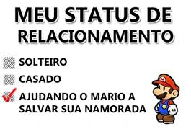
Relacionamentos
A união faz a força

Slide 130



Relacionamentos
Associação
public class Gerente {
private Funcionario funcionario;
}
Associação
Bidirecional
*
public class Gerente {
private List<Funcionario> funcionarios;
}
*
Agregação
public class Time {
private List<Atleta> atletas;
}
Composição
Cardinalidade ou Multiplicidade
-Vale para todos os relacionamentos deste slide.
-Usar “*” e não “n”
-1 (hum) não “deve” ser colocado.
-min..max (ex.: 0..2, 0..*, 1..10, 1..*, 3..5 etc.).
-A seta não é necessária na agregação nem na composição.
public class Pedido {
private List<ItemPedido> itens;
}

Slide 131
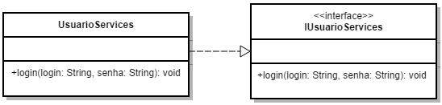
Relacionamentos
Generalização
public class Gerente extends Funcionario {
}
Implementação
public class UsuarioServices
implements IUsuarioServices{
public void login(String login, String senha) {
...
}
}
Dependência
public class Gerente {
public void metodo1(Funcionario funcionario) {...}
public void metodo2() {
Funcionario funcionario;
...
}
}

